Slide 1

আজকের
পাঠে
স্বাগতম

Slide 2


পাঠ পরিচিতি
বিষয়ঃ প্রাথমিক গণিত
শ্রেণিঃ ৫ম
আজকের পাঠঃ অধ্যায়-6(শতকরা)
পাঠ- শতকরা ও সাধারণ ভগ্নাংশের রুপান্তর ।
পাঠঃ৬৮
সময়ঃ ৪০ মিনিট

Slide 3


শিক্ষক পরিচিতি
দেবাশীষ কুমার ঘোষ
সহকারী শিক্ষক
মধুখালী সরকারি প্রাথমিক বিদ্যালয়
ঝিকরগাছা, যশোর।

Slide 4


শিখনফল

Slide 5

এসো মজার কিছু করি
আজ আমরা গণিত বিষয়ক একটা ছড়া শুনি।

Slide 6

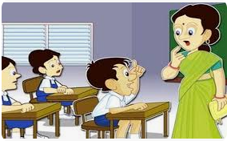
পাঠ সম্পর্কে আলোচনা
আজ কী সকলেই এসেছে?
ছামিয়া আসেনি ,ম্যাডাম।
তাহলে কত জন এসেছে?
১৯জন এসেছে।

Slide 7
পাঠ সম্পর্কে আলোচনা
তাহলে আসেনি কতজন?
১ জন।
তাহলে ১০০জনে কতজন এসেছে?
১৯জন এসেছে।

Slide 8
পাঠ সম্পর্কে আলোচনা
বলতে পারবে?
না ,ম্যাডাম
তাহলে আমরা এখন শিখি!
ঠিক আছে।

Slide 9
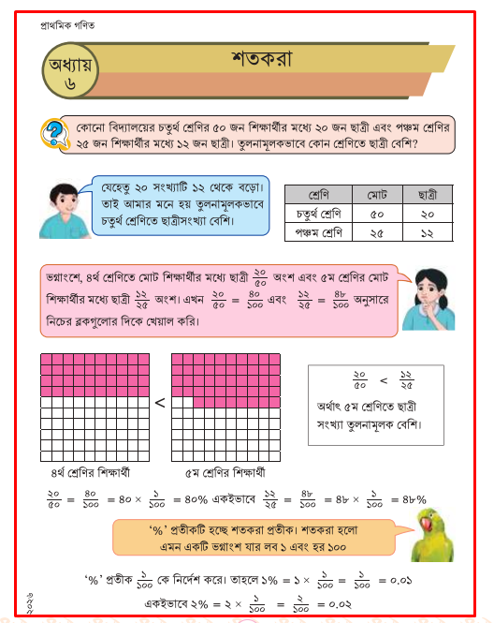
দেখো এবং ভাবো!!

Slide 10
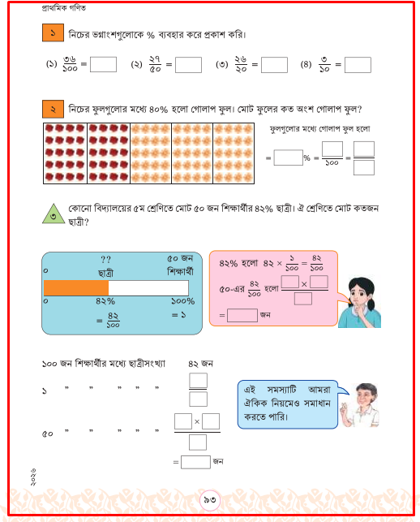
দেখো এবং ভাবো!!

Slide 11

এসো সমাধান করি
80
০.80
৭৪
8১
০.৭৪
০.8১
100
১০০
১০০
হর শত অর্থ্যাৎ ভাগফল শতাংশ হবে।
হর শত অর্থ্যাৎ ভাগফল শতাংশ হবে।
হর শত অর্থ্যাৎ ভাগফল শতাংশ হবে।

Slide 12
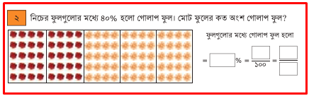
এসো সমাধান করি
৪0
৪0
৪0
১০0
এখানে প্রত্যকেটি ঘরে ফুল আছে ২০ টি
তাহলে মোট ফুল আছে ১০০ টি
গোলাপ ফুল আছে ৪০ টি

Slide 13
মূল্যায়ন
সমস্যাগুলো পুনরায় সমাধান করো এবং আমাকে দেখাও

Slide 14

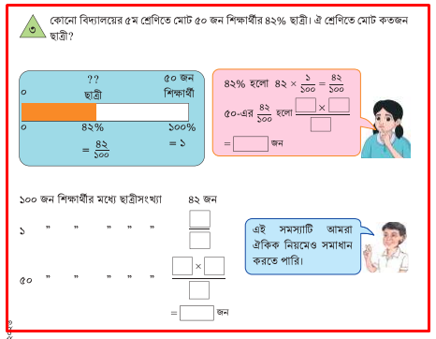
দলে কাজ
এই সমস্যাটি এখন দলে সমাধান করো।

Slide 15
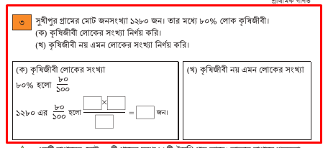
বাড়ির কাজ
এই সমস্যাটি বাড়ি থেকে সমাধান করে আনবে।

Slide 16

ধন্যবাদ

